Slide 1
8. Minuus kehittyy

Slide 2
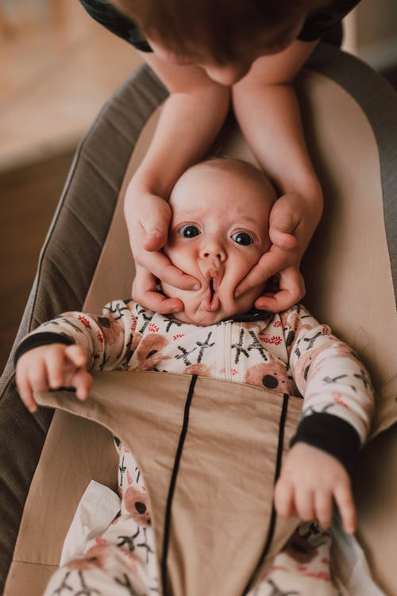
Tietoisuus itsestä kehittyy varhaislapsuudessa
Tietoisuus itsestä (itsetajunta): lapselle kehittyvä kyky käsittää itsensä muista ihmisistä ja ympäristöstä erillisenä yksilönä
Tutkittu peilitunnistustehtävällä
lapset tunnistavat itsensä peilistä n. 1,5−2 vuoden iässä
Pienten lasten tutkiminen haasteellista
kielen ymmärtäminen ja tuottaminen vasta kehittymässä
tutkijat joutuvat epäsuorasti päättelemään mitä lapset kokevat

Slide 3
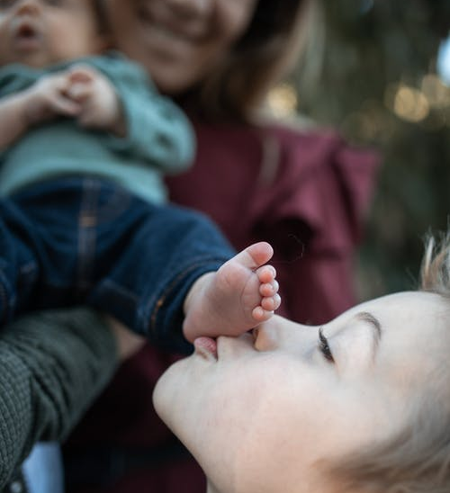
Itsetajunnan kehittyminen edellyttää vuorovaikutusta
Itsestään tietoiseksi tulemisessa keskeistä vuorovaikutus
lapsi oppii, että pystyy vaikuttamaan ympäristöönsä ja että ihmiset reagoivat hänen toimintaansa
Tunnetilan peilaaminen: vanhempi peilaa vauvalle tämän tunnetilaa ja käyttäytymistä
tukee vauvalle kehittyvää alustavaa ymmärrystä omasta ja toisen mielestä
vauva käsittää, että hoivaaja vastaanottaa hänen tunteensa
vauva alkaa ymmärtää vanhemman erillistä tunnetilaa

Slide 4
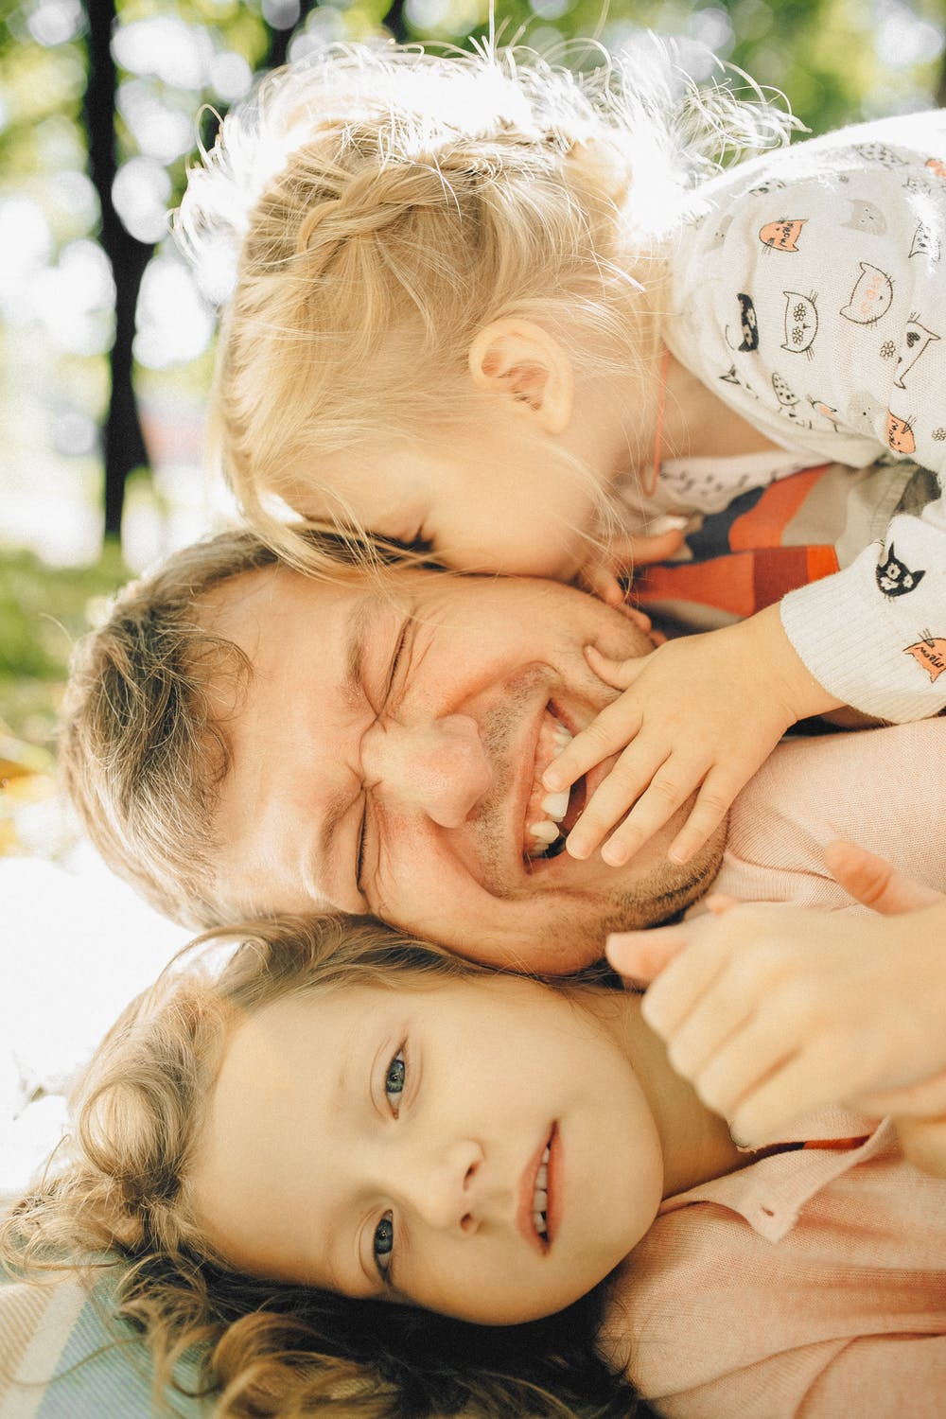
Minuuden kehittyminen
Minuus: ihmisen tietoisuus ja käsitys omasta itsestään
perustana tietoisuuden kehittyminen itsestä
lapsi ymmärtää olevansa fyysisesti ja mieleltään oma yksilönsä
Lapsi luo vähitellen kuvaa siitä, millainen henkilö hän on
Minuuden kehittyminen on prosessi
jatkuu jossain määrin läpi elämän

Slide 5
Minäkäsityksen kehittyminen
Minäkäsitys: skeema siitä, kuka itse on
osa minuutta
muodostuu jatkuvassa vuorovaikutuksessa muiden ihmisten kanssa
muovautuu koko elämän ajan
1-vuotiaalla alustava käsitys siitä mikä hän on
ei osaa vielä sanoa sitä ääneen
2−3-vuotias muodostanut jonkinlaisen käsityksen itsestään
esim. käsitys omasta sukupuolesta
ei vielä kerro tarinaa siitä, kuka hän on ja millainen hän on
tietoinen monista ominaisuuksistaan, mutta niitä ei ole vielä koostettu minäkäsitykseksi

Slide 6
Minäkäsityksen muodostuminen leikki-iässä
Minäkäsityksen muodostuminen alkaa keskimäärin 3. ikävuonna
Leikki-ikä (3-6 v) merkittävää aikaa minäkäsityksen kehittymisen kannalta
konkreettiset kuvaukset itsestä muuttuvat vähitellen monimutkaisemmiksi
Vertaissuhteet tärkeässä roolissa 4. ja 5. ikävuoden kohdalla
sosiaalinen vertailu: lapselle muodostuu käsitys omista kyvyistä, esim. missä on hyvä tai huono verrattuna muihin
Myönteinen minäkäsitys:
luottamusta itseen ja omiin mahdollisuuksiin
kehittymisessä tärkeää lapsen kokemus hyväksytyksi ja rakastetuksi tulemisesta sekä siitä, että omilla ajatuksilla ja tunteilla on merkitystä

Slide 7
Itsetunnon kehittyminen
Itsetunto: käsitys omasta arvosta ja kyvykkyydestä
pohja luodaan varhain
itsetunnossa voi tapahtua vaihteluita
Terveen itsetunnon perustana myönteinen minäkäsitys
rakentuu pitkälti vanhempien ja muiden kasvattajien palautteen varaan
myönteistä kehitystä edistää turvallinen kasvuympäristö; lapsi voi kokea olevansa hyväksytty ja rakastettu
Leikki-ikään kuuluu itsensä ja kykyjensä yliarviointi
tärkeää, jotta lapsi uskaltaa ennakkoluulottomasti tarttua uusiin haasteisiin
Varhainen puuttuminen lapsen negatiivisiin käsityksiin itsestä on tärkeää

